Slide 1




Департамент образования комитета
по социальной политике и культуре администрации города Иркутска
Меры поддержки молодых специалистов,
реализуемые в городе Иркутске
31 марта 2026 года

Slide 2



Информация о сети подведомственных организаций
В настоящее время сеть подведомственных департаменту образования состоит из 222 муниципальных организаций:
73 общеобразовательные организации;
128 дошкольных организаций;
15 организаций дополнительного образования;
МКУ развития образования города Иркутска (с отдельным структурным подразделением «Дом учителя»);
4 централизованных бухгалтерии в каждом их округов города Иркутска;
АО «Комбинат питания г. Иркутска».

Slide 3
Информация о сети подведомственных организаций
По состоянию на 1 января 2026 года в муниципальных образовательных организациях имеется 827 вакансий, из них: 301 – в общеобразовательных организациях, 505 – в дошкольных организациях.
При этом, наиболее востребованные вакансии в муниципальных образовательных организациях:
учитель (учитель математики, учитель русского языка и литературы, учитель начальных классов, иностранных языков);
воспитатель;
музыкальный руководитель;
педагог-психолог;
инструктор по физической культуре.

Slide 4

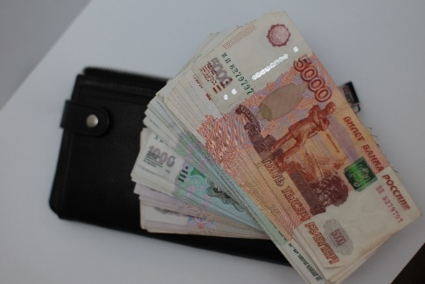

В настоящее в городе Иркутске реализуются 6 мер поддержки педагогических работников:
Департамент образования комитета по социальной политике и культуре администрации города Иркутска реализует 3 меры поддержки:
повышающие коэффициенты к заработной плате для молодых педагогов (в первые 3 года работы)
предоставление единовременной денежной выплаты в размере 100 тыс. рублей молодым педагогам
предоставление ежемесячной компенсации расходов на оплату найма (поднайма) жилого помещения в размере до 15 тыс. рублей ежемесячно

Slide 5
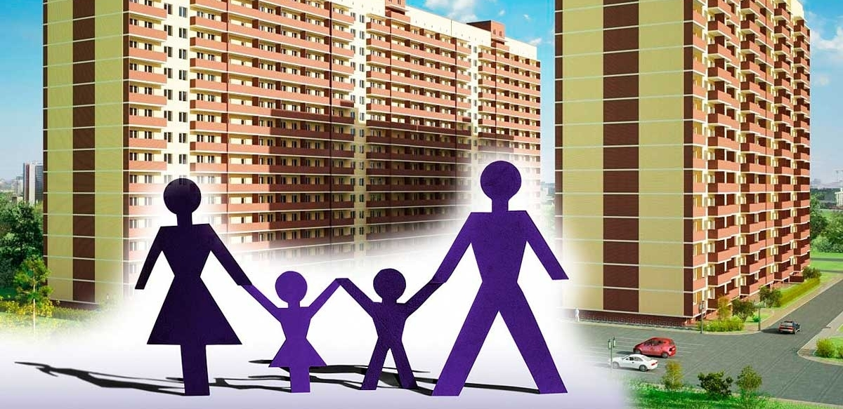
В настоящее в городе Иркутске реализуются 6 мер поддержки педагогических работников:
Отдел предоставления муниципальных услуг департамента жилищной политики комитета по градостроительной политике администрации города Иркутска реализует 3 меры поддержки:
предоставление жилых помещений в муниципальных общежитиях города Иркутска и служебных жилых помещений
предоставление социальной выплаты из бюджета города Иркутска на частичную оплату строительства жилого помещения
предоставление молодым семьям социальной выплаты на приобретение жилья

